Slide 1
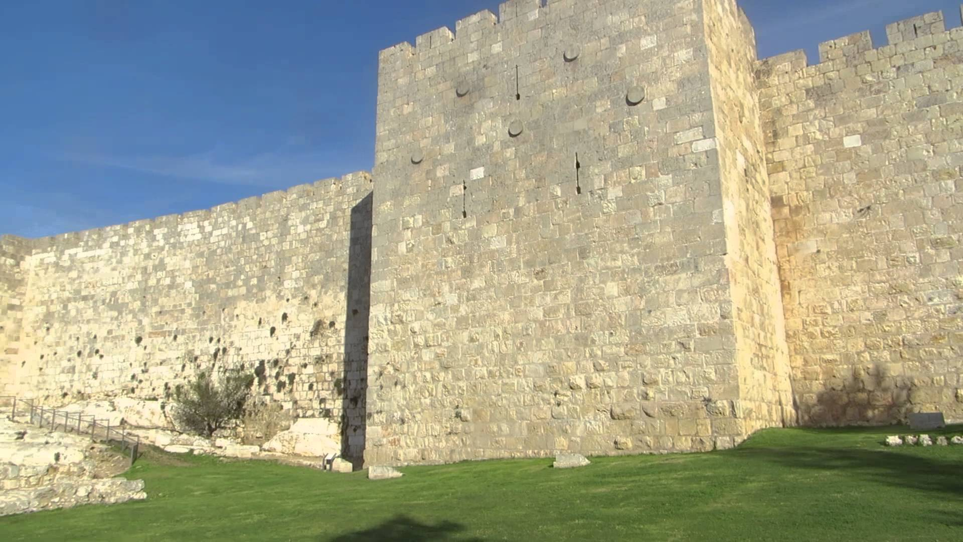
Fifteenth Sunday in Ordinary Time - Year B
Chúa Nhật 15 Thường Niên Năm B
15/07/2018
Hùng Phương & Thanh Quảng thực hiện

Slide 2
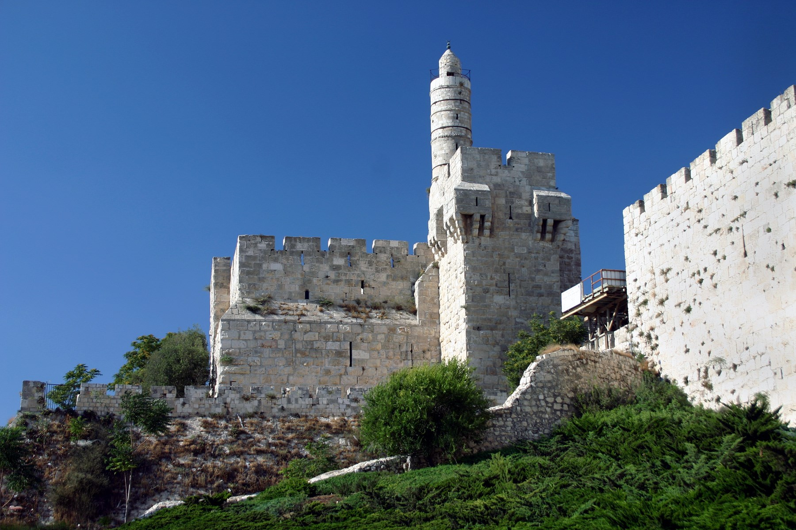
Fifteenth Sunday in Ordinary Time - Year B
Chúa Nhật 15 Thường Niên Năm B
15/07/2018

Slide 3
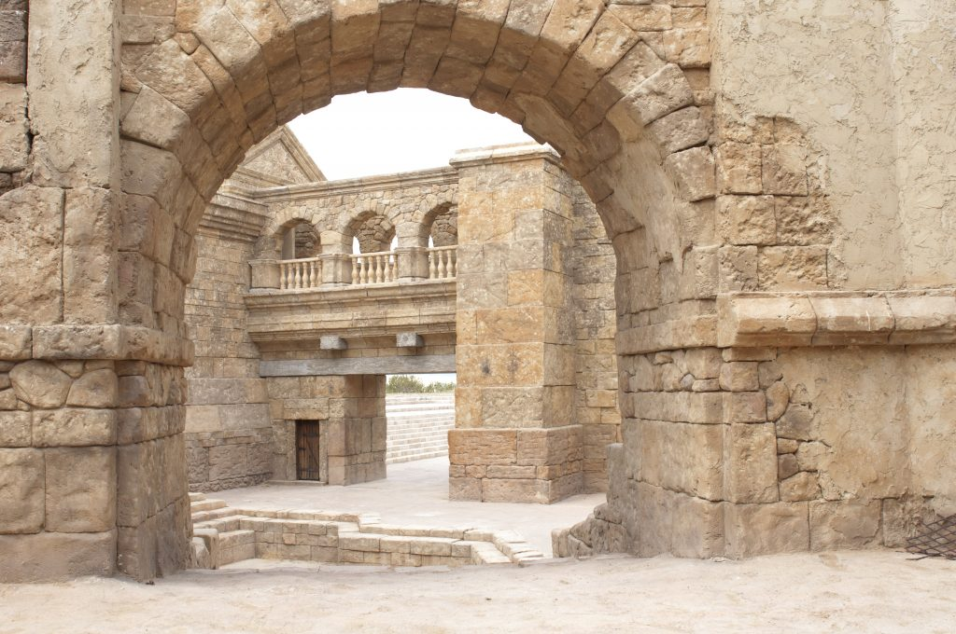
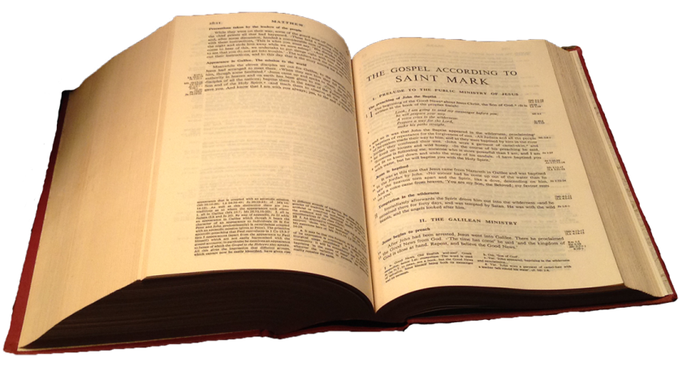
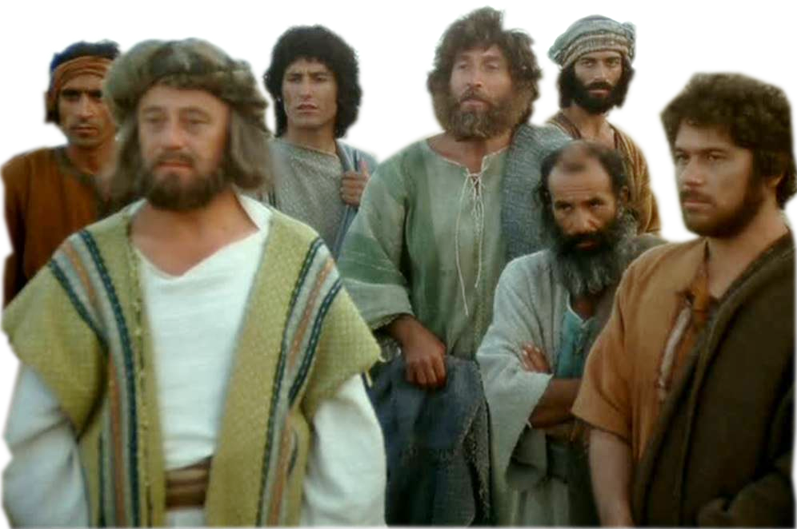
Gospel Mark
6:7-13
Phúc Âm theo
Thánh Mác-cô
6:7-13

Slide 4
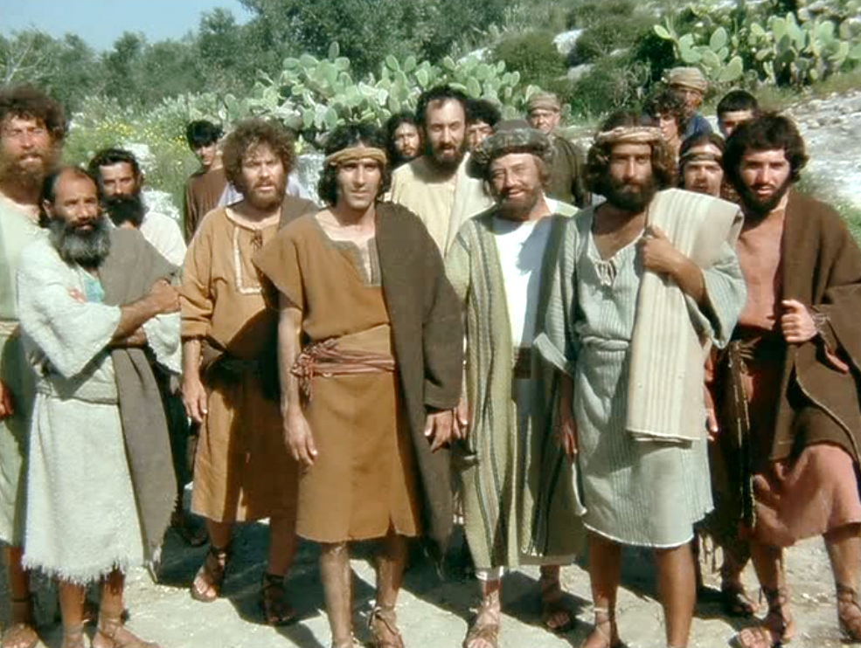
Jesus summoned the Twelve and began to send them out in pairs giving them authority over the unclean spirits.
Khi ấy, Đức Giêsu gọi Nhóm Mười Hai lại và bắt đầu sai đi từng hai người một.
Người ban cho các ông quyền trừ quỷ.

Slide 5
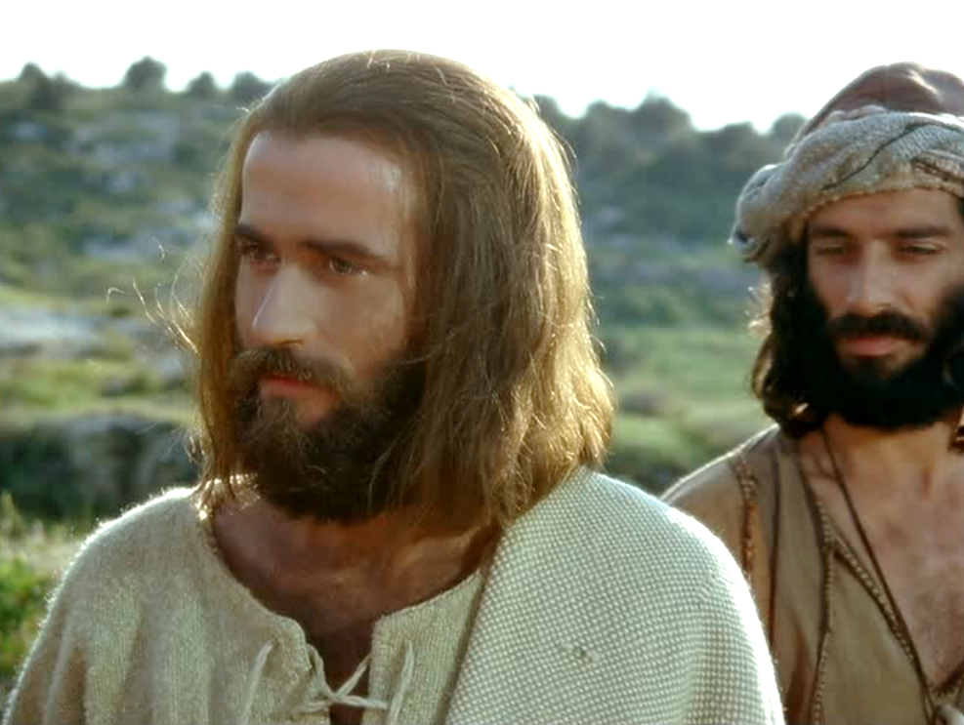
And he instructed them to take nothing for the journey except a staff no bread, no haversack, no coppers for their purses.
Người chỉ thị cho các ông không được mang gì
đi đường, chỉ trừ cây gậy; không được
mang lương thực, bao bị, tiền giắt lưng;

Slide 6
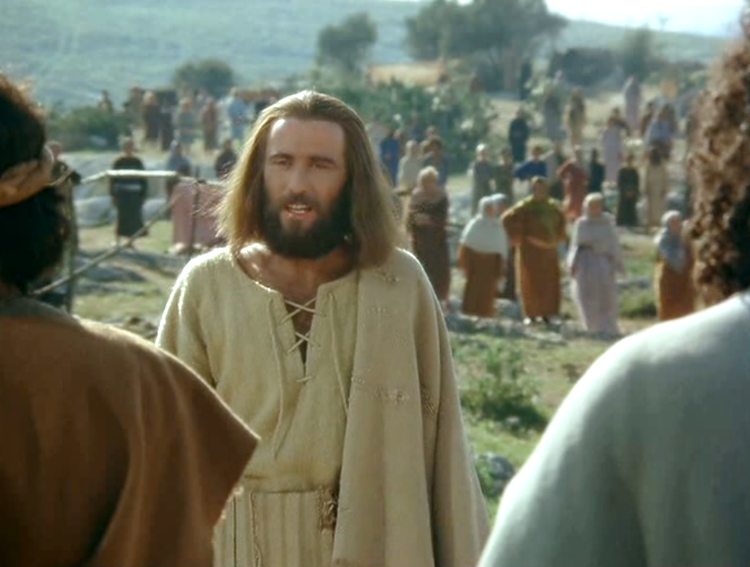
They were to wear sandals, but, he added,
‘Do not take a spare tunic.’
được đi dép, nhưng không được mặc hai áo.

Slide 7
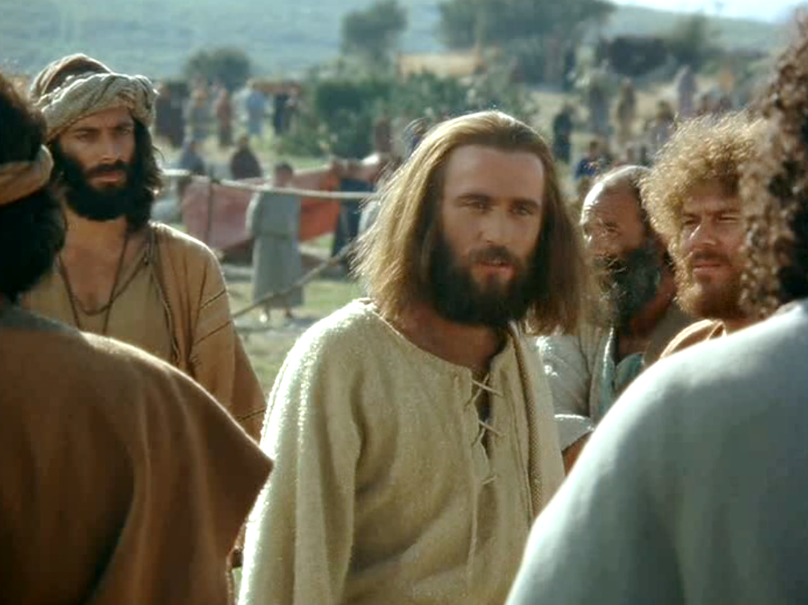
And he said to them, ‘If you enter a house anywhere, stay there until you leave the district.
Người bảo các ông: "Bất cứ ở đâu, khi anh em đã vào nhà nào, thì cứ ở lại đó cho đến lúc ra đi.

Slide 8
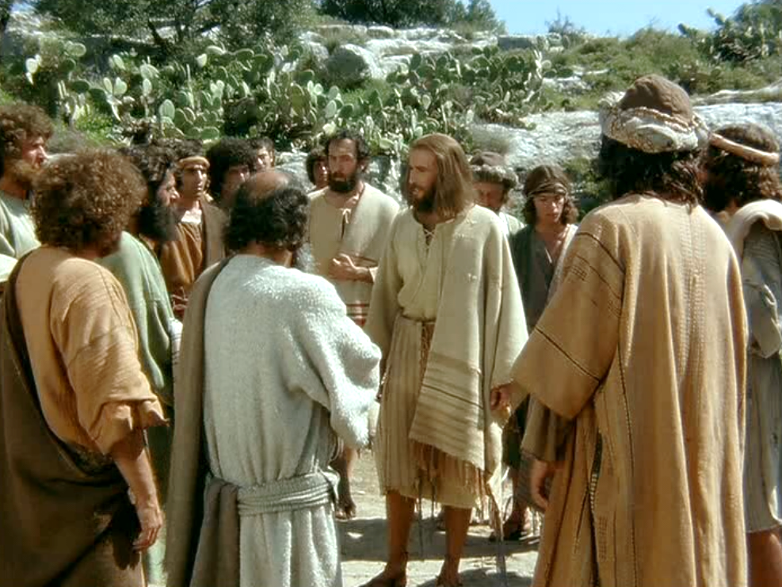
And if any place does not welcome you and people refuse to listen to you, as you walk away shake off the dust from under your feet as a sign to them.’
Còn nơi nào người ta không đón tiếp và nghe lời anh em, thì khi ra khỏi đó, hãy giũ bụi chân để tỏ ý phản đối họ."

Slide 9
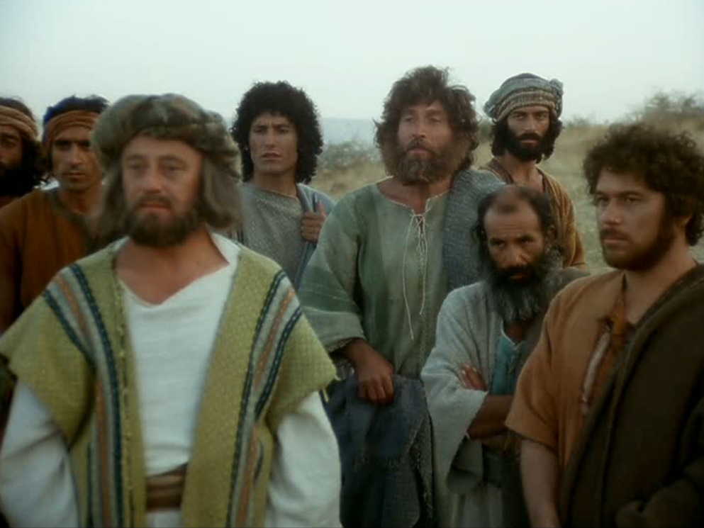
So they set off to preach repentance;
Các ông đi rao giảng, kêu gọi người ta ăn năn sám hối.

Slide 10
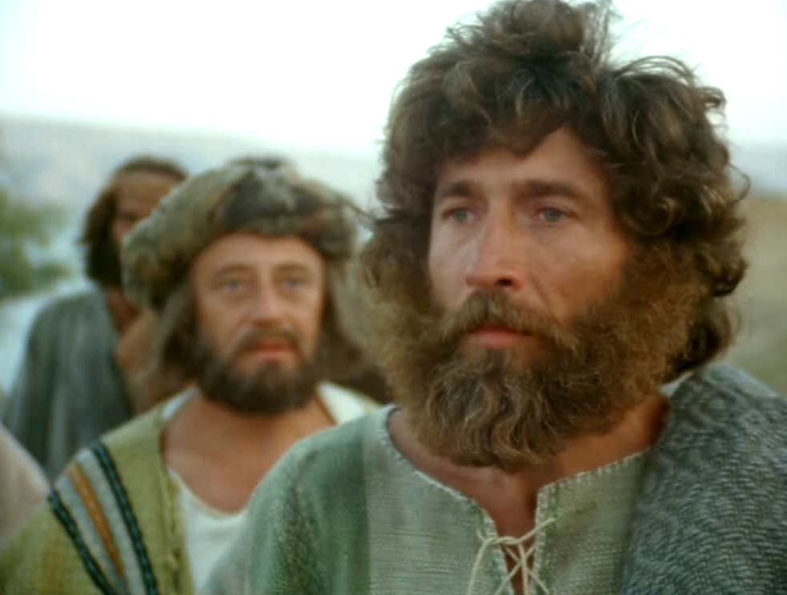
and they cast out many devils, and anointed many sick people with oil and cured them…
Các ông trừ được nhiều quỷ,
xức dầu cho nhiều người đau ốm
và chữa họ khỏi bệnh….

Slide 11
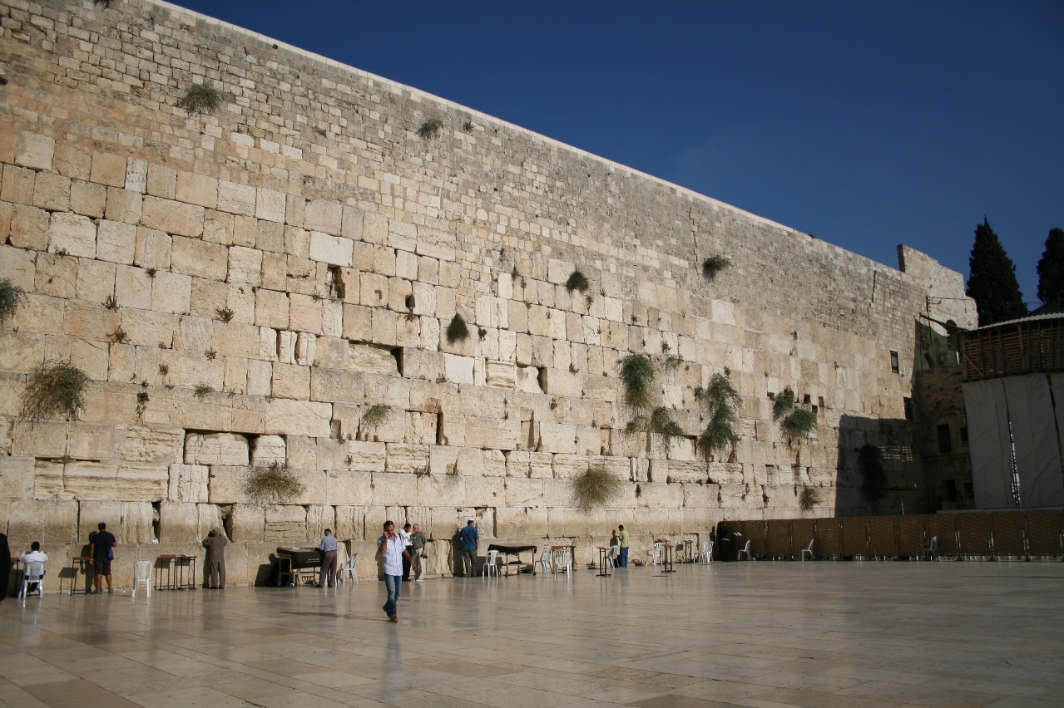
Fifteenth Sunday in Ordinary Time - Year B
Chúa Nhật 15 Thường Niên Năm B
15/07/2018

Slide 12
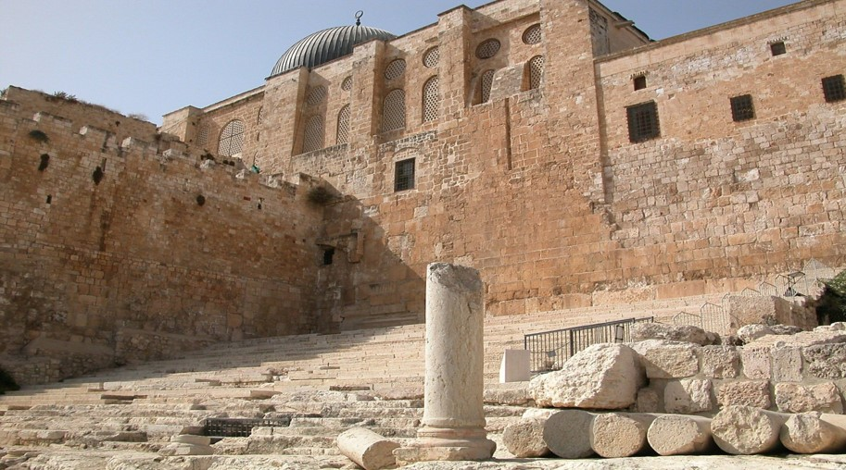
Fifteenth Sunday in Ordinary Time - Year B
Chúa Nhật 15 Thường Niên Năm B
15/07/2018

